Slide 1
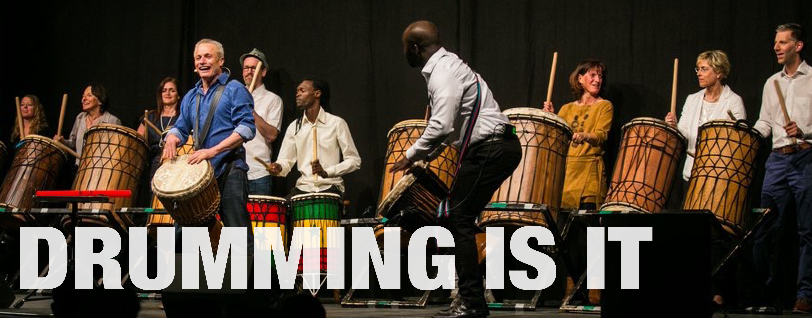
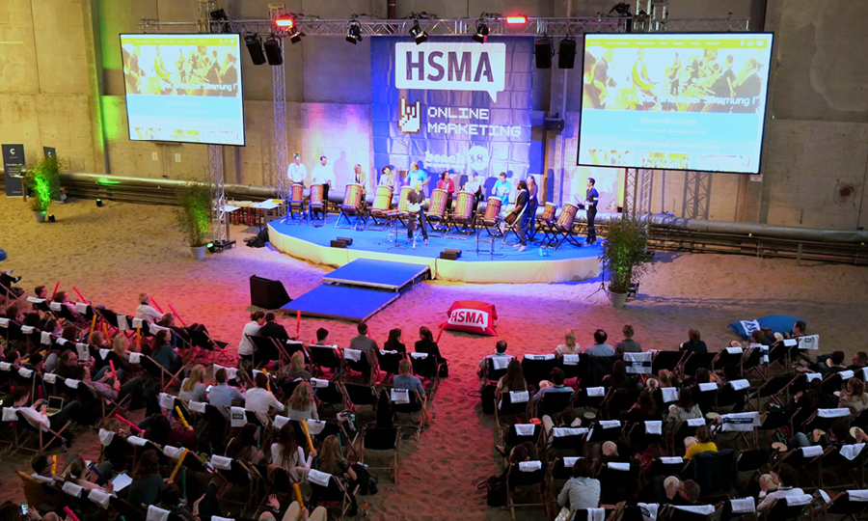
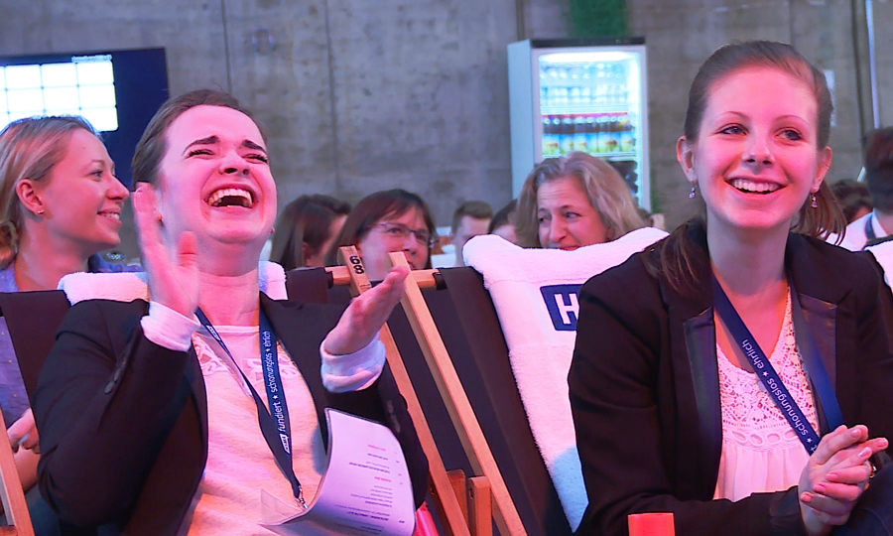
DrumEvents für Gruppen von 10 bis 1000 Teilnehmern
Mit einem DrumEvent verleihen Sie Ihrer Firmen-Veranstaltung einen powervollen, originellen Höhepunkt, der den Teamgeist stärkt, Führungsqualitäten trainiert und Begeisterung weckt – ganz individuell abgestimmt auf Ihre Teilnehmer.

Slide 2
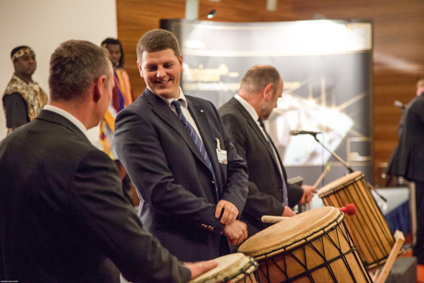
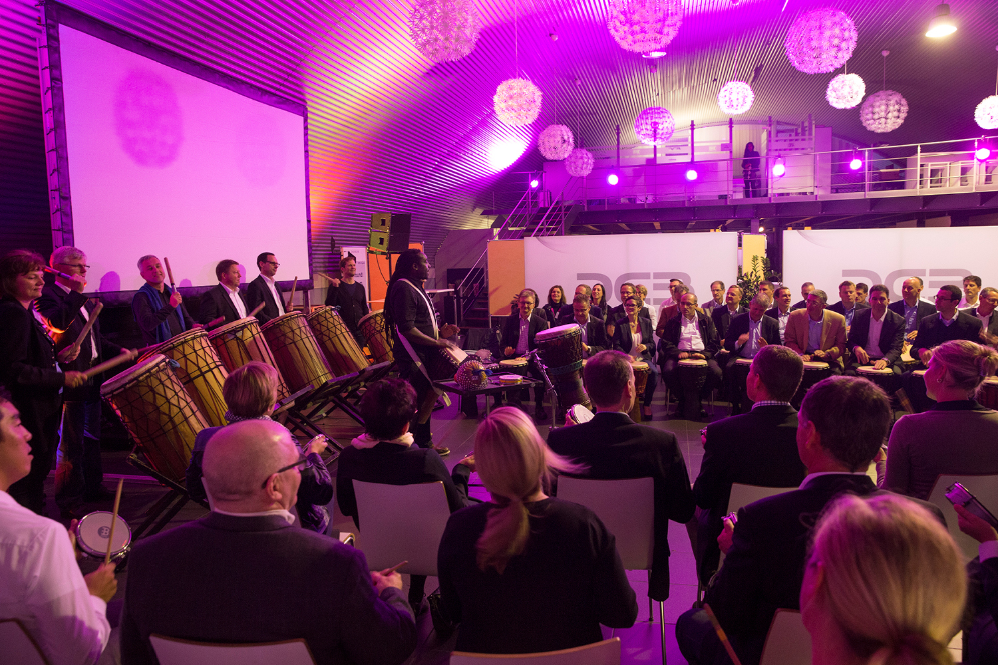
Trommeln ist Mannschaftsspiel – mit Taktgebern
Mit einem DrumEvent verleihen Sie Ihrer Firmen-Veranstaltung einen powervollen, originellen Höhepunkt, der den Teamgeist stärkt, Führungsqualitäten trainiert und Begeisterung weckt – ganz individuell abgestimmt auf Ihre Teilnehmer.

Slide 3
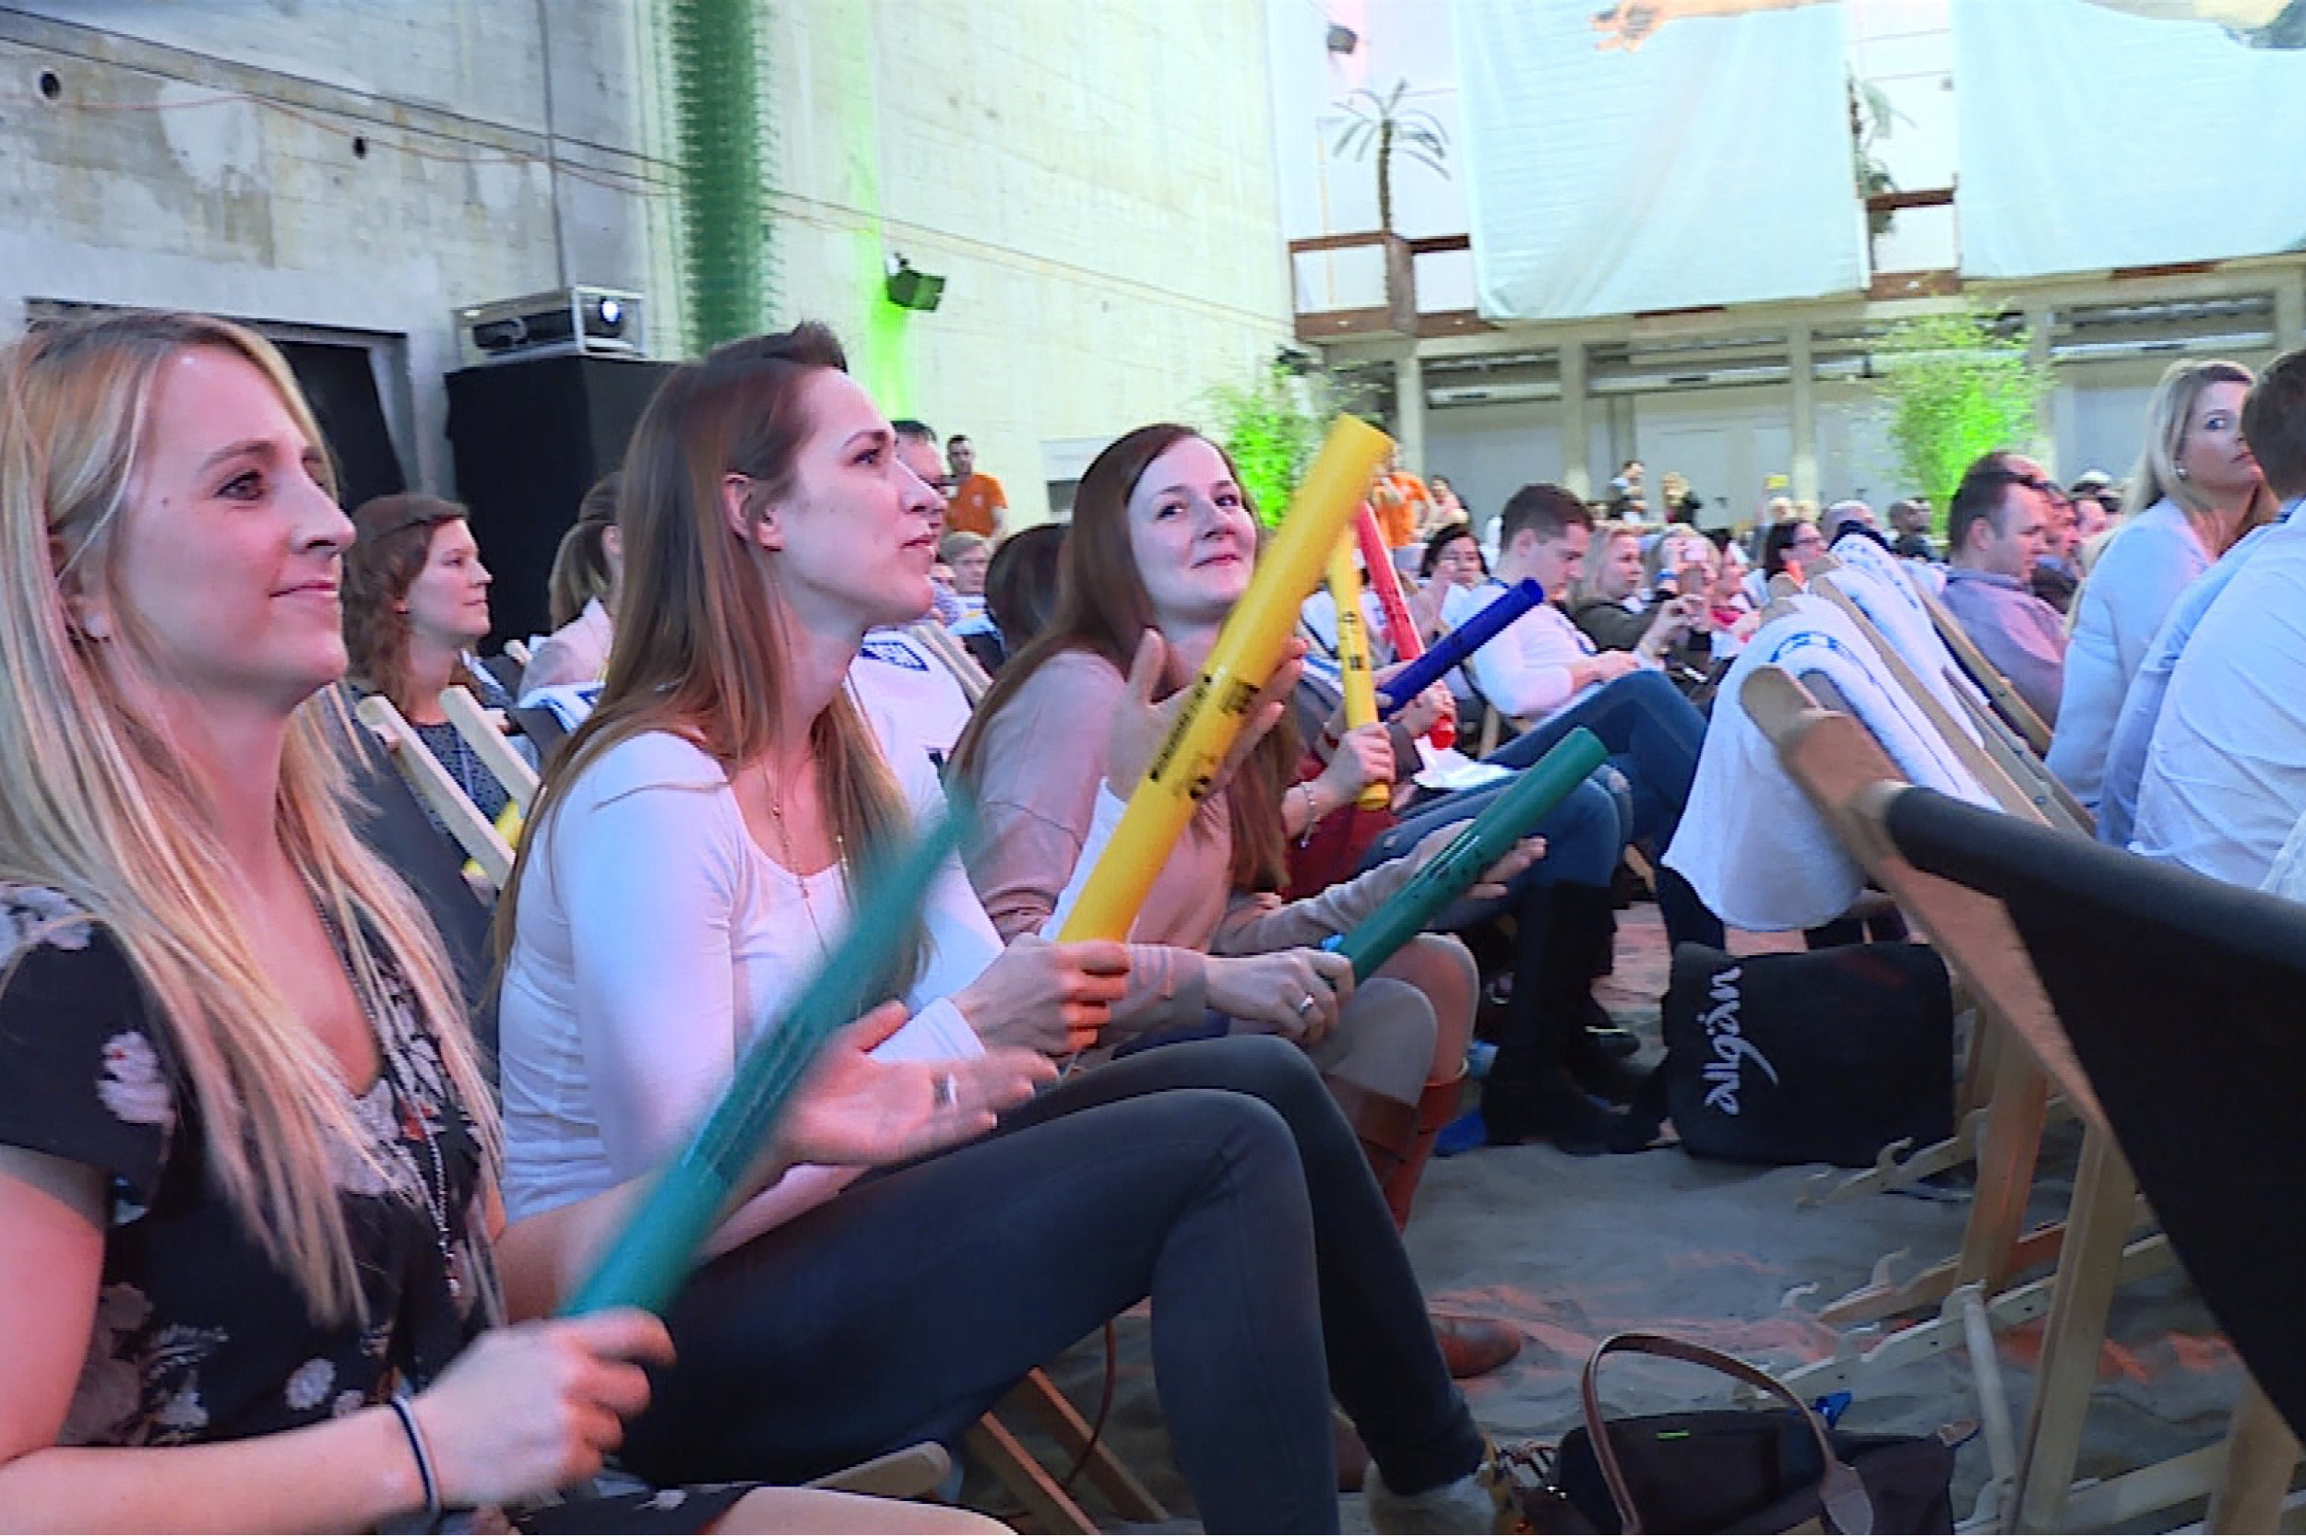
Tagung, Incentive oder Kick-Off-Veranstaltung
Unter fachgerechter Anleitung durch humorvolle und passionierte RhythmCoaches entdecken Ihre Mitarbeiter ganz neue Fähigkeiten in einer gemeinsamen Trommelgruppe. Eine Zusammenarbeit auf musikalischer Ebene (ohne Vorkenntnisse), die als Inspiration in die tägliche Arbeit einfließt. Erleben Sie diesen interaktiven Trommelspaß, an den sich alle Mitarbeiter garantiert gern erinnern werden!

Slide 4
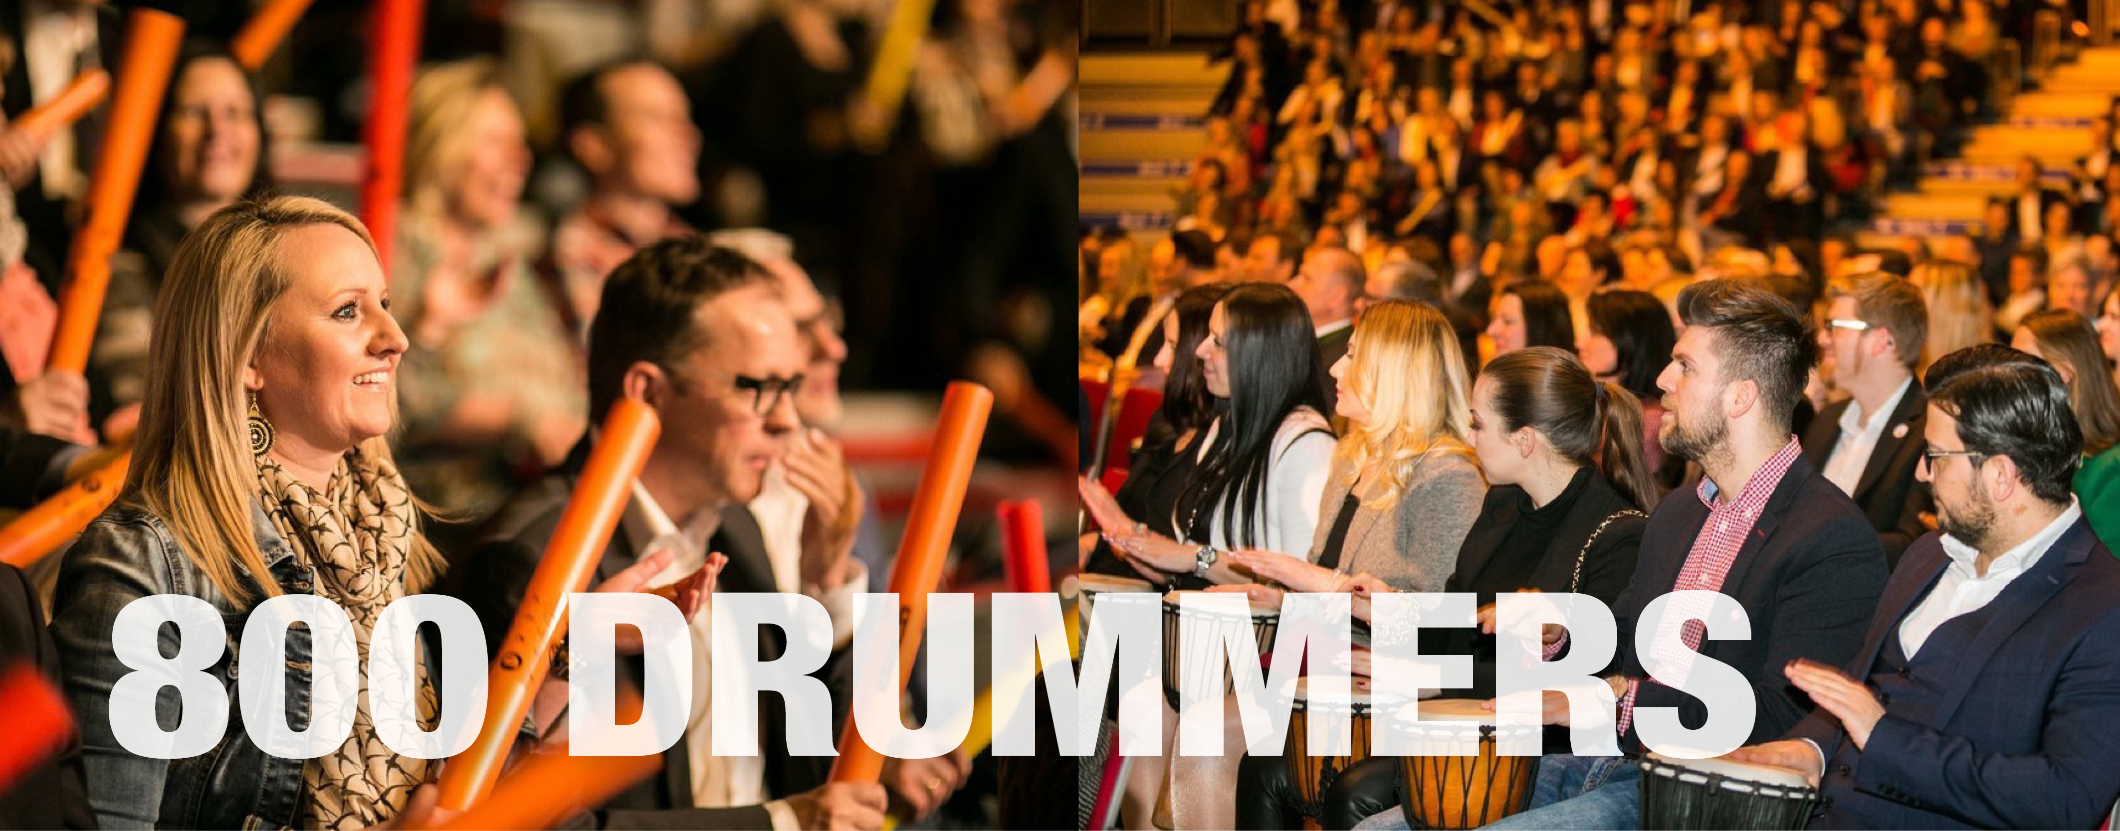
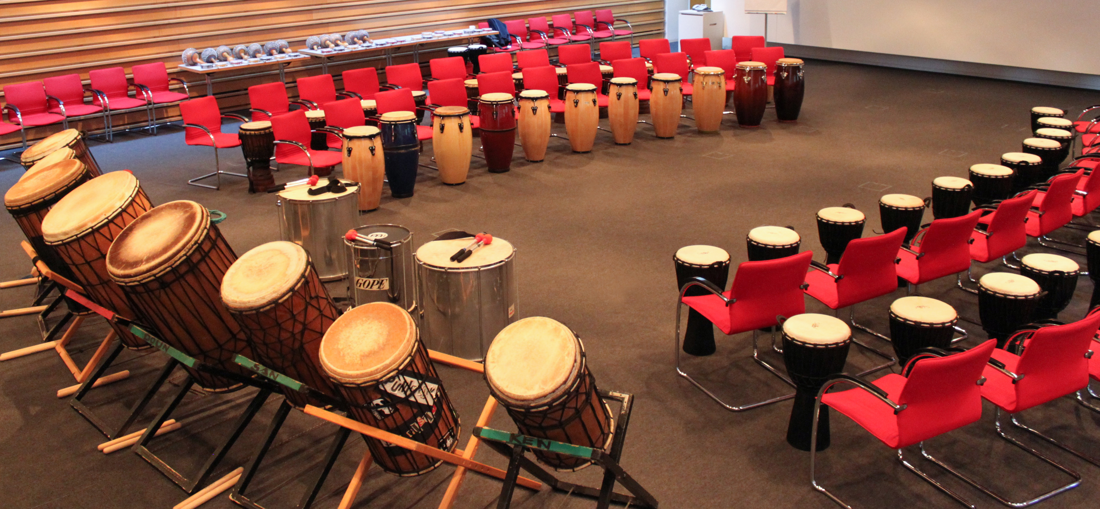
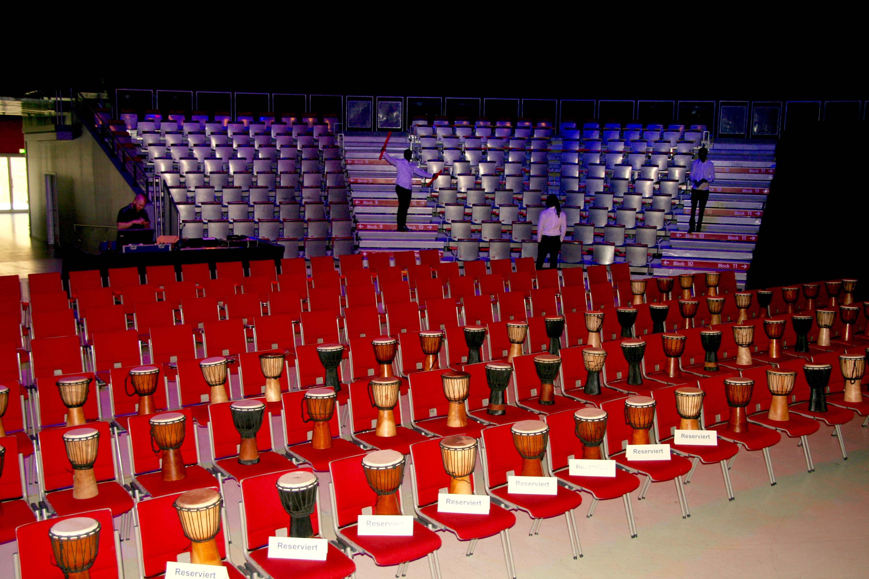
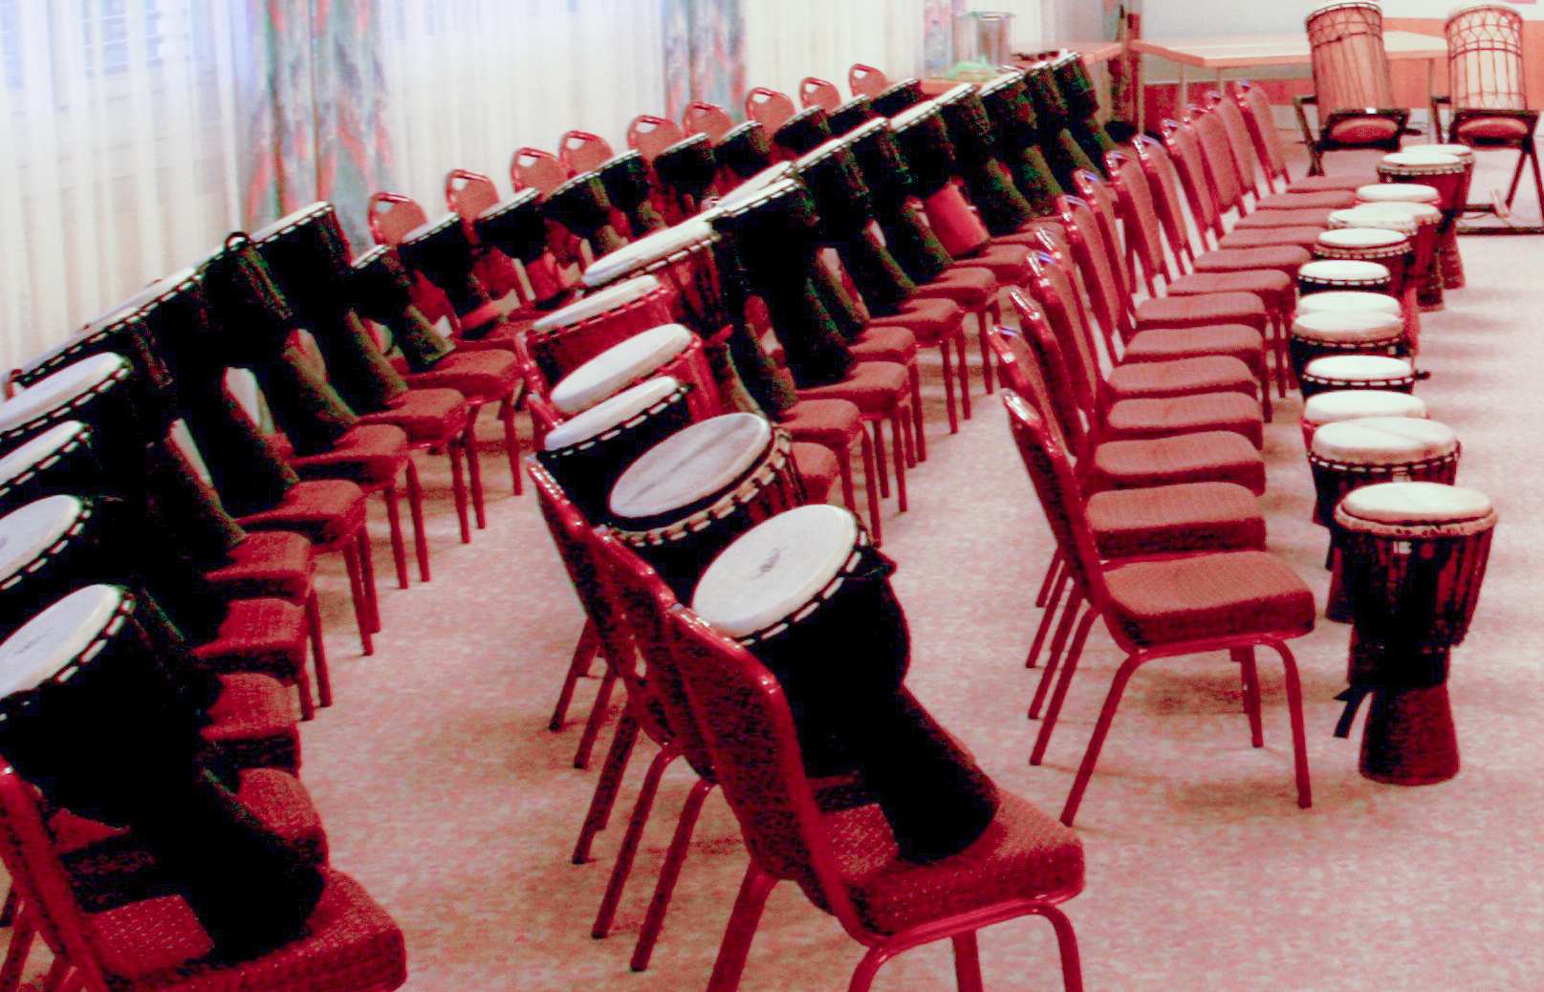
Das ideale Set-Up für Ihren Event
Ob Betriebsfest, Managertraining, DinnerPercussion oder Hochzeit: Wir bringen den Rhythmus! Individuelle Set-Ups für 50 bis 1.000 Teilnehmer

Slide 5
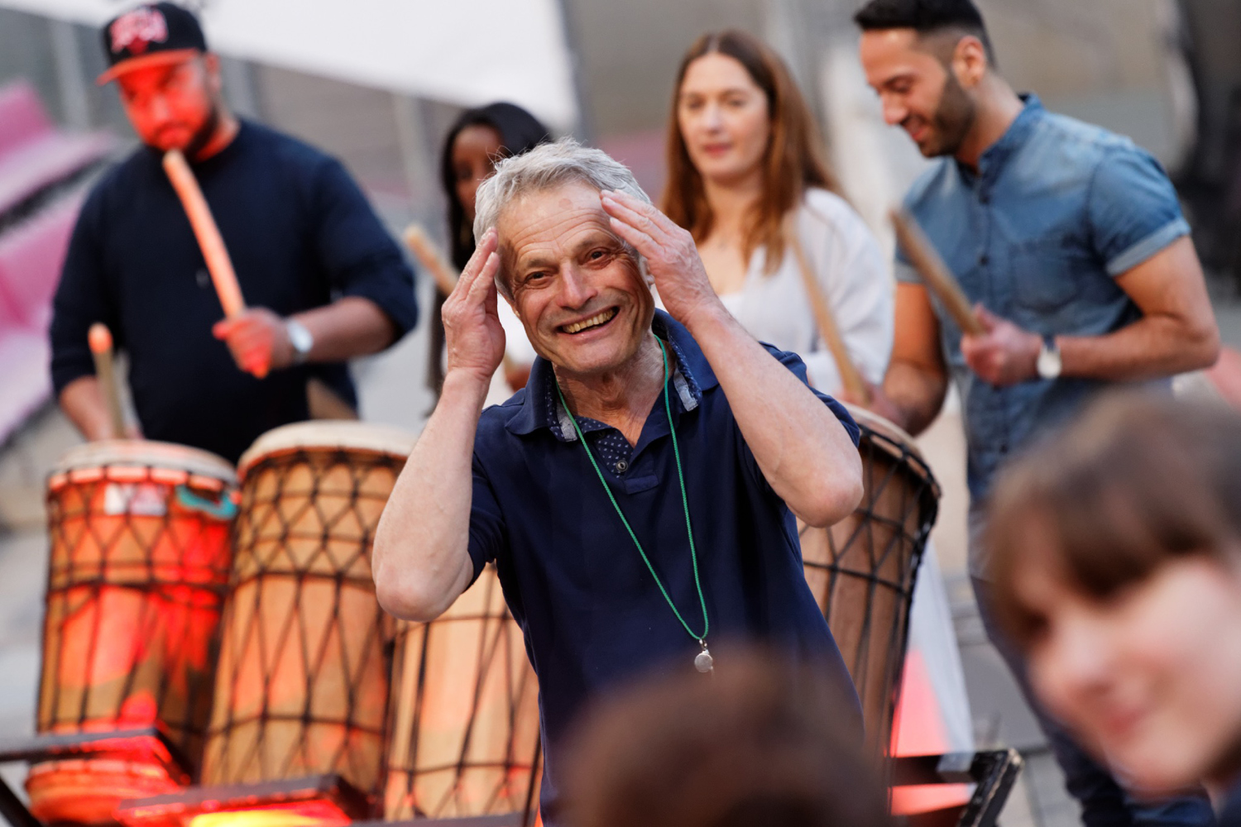
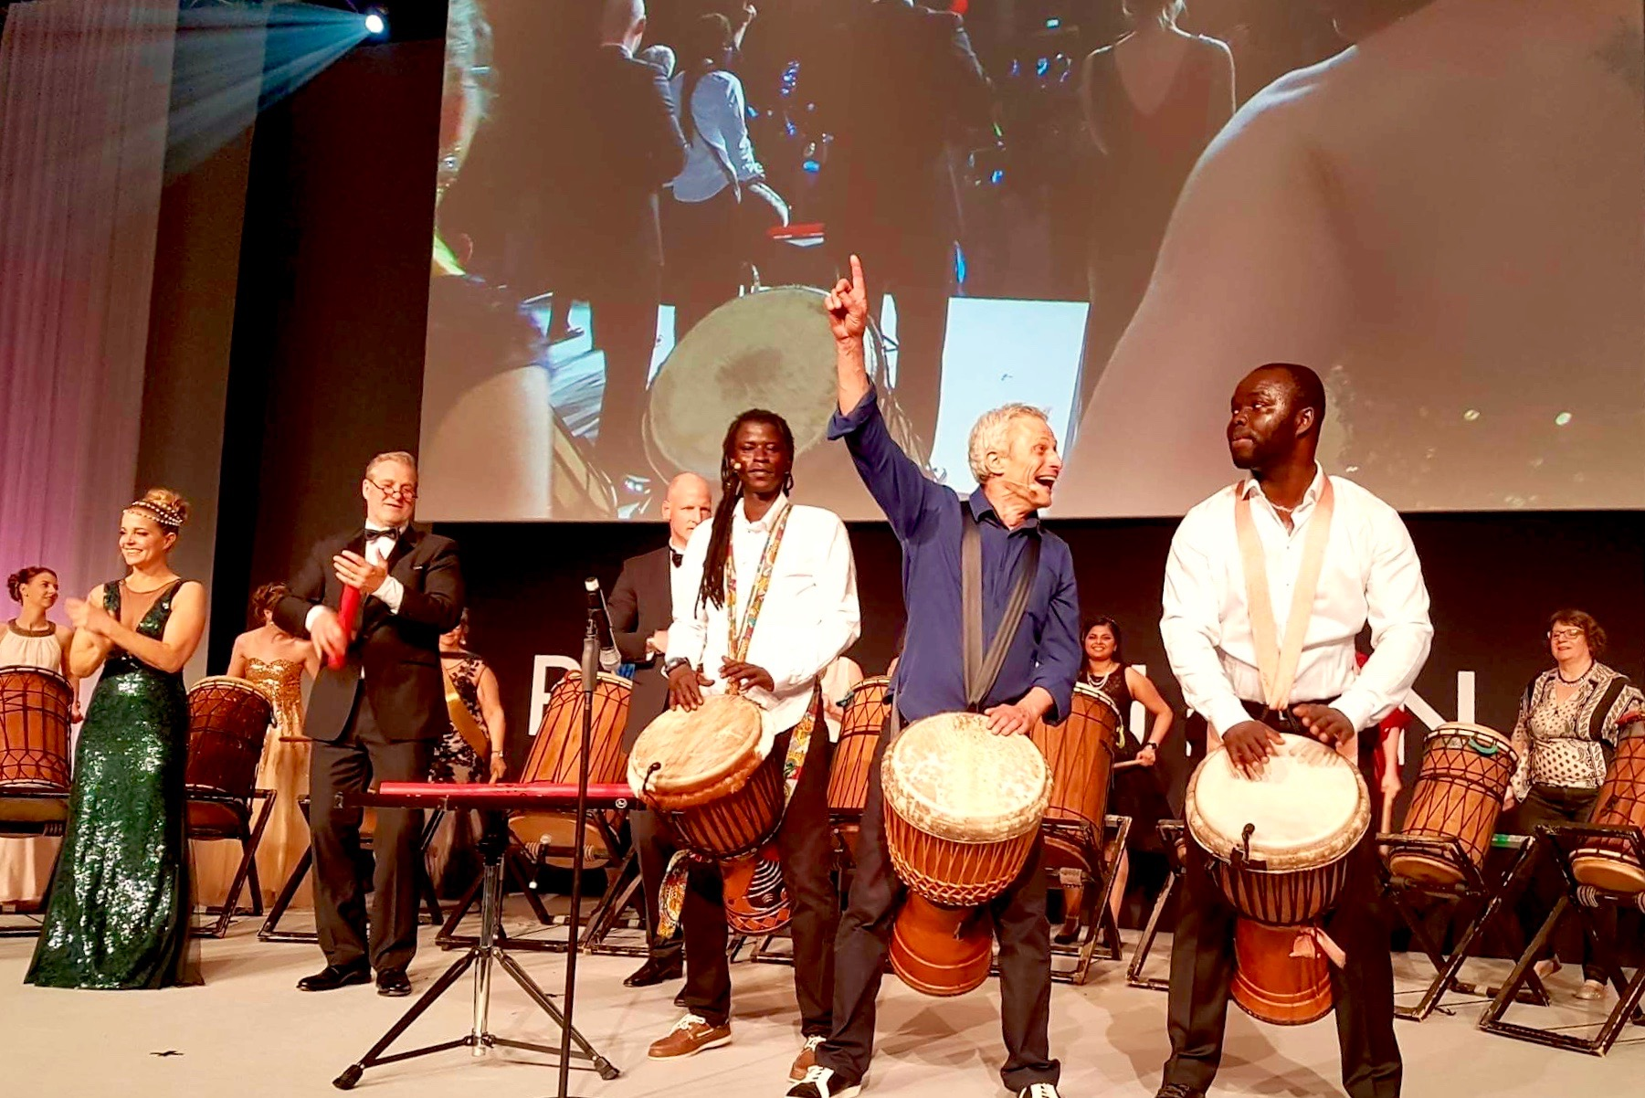
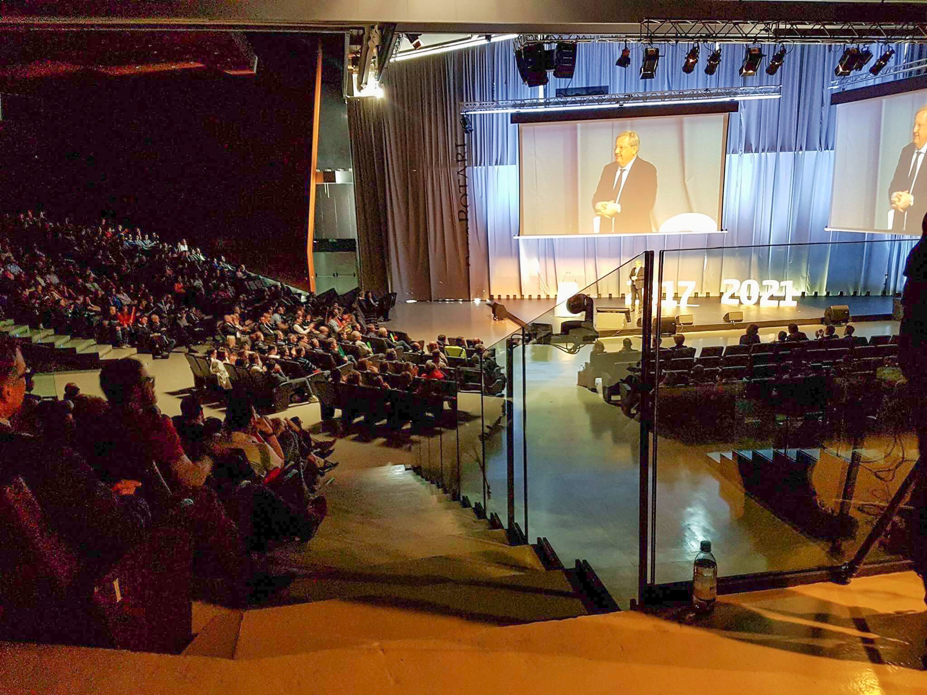
Häufig gestellte Fragen
Wie lange dauert ein Trommel-Event?
Zwischen 30 und 90 Minuten. Aber es besteht natürlich auch die Möglichkeit, längere Events zu gestalten, z. B. im Rahmen von Teambuilding-Programmen.
Wie viele Instrumente bringen Sie mit?
Jeder Teilnehmer bekommt ein Rhythmus-Instrument. In einem Percussion-Ensemble sind in der Regel drei Rhythm-Sections vertreten.
Basstrommeln (afrikanische und brasilianische)
Djemben und Congas
Small Percussion (Cowbells, Shekeres, Tamborims und Guiros).
Meine langjährige Erfahrung als Musiker zeigte mir immer wieder, dass beste Qualität maßgeblich zur Spielfreude beiträgt. Die Djemben (Höhe ca. 63 cm) und Basstrommeln (Durchmesser bis zu 55 cm) sind handgeschnitzte Unikate aus Guinea von der Firma Afroton. Die brasilianischen Surdos und Smallpercussion kommen von Contemporanea und Meinl.
Welche Rhythmen werden gespielt?
In Zusammenarbeit mit Ihnen und entsprechend des Event-Themas werden wir die passenden Rhythmen finden. Optimale Erfahrungen haben wir mit einfachen, kraftvollen afrikanischen und brasilianischen Rhythmen gemacht. Aber auch Hip-Hop und Reggae Grooves sind gefragt. Alle Rhythmen haben kurze aber prägnante Call- und Responsephrasen. Das bedeutet: Die Solo-Djembe gibt den Call vor und die gesamte Trommel-Gruppe antwortet mit ihren Instrumenten. Hört sich vielleicht kompliziert an, ist aber schnell gelernt und ein großer Spaß für alle!
Wie ist der genaue Ablauf des Events?
Wir freuen uns sehr darauf, mit Ihnen gemeinsam und nach Ihren Vorstellungen eine gelungene Überraschung für Ihr Team vorzubereiten.
Da die Anlässe und Themen, Räumlichkeiten und Zeiten für die DrumEvents so unterschiedlich sind, kann es hier nur eine sehr individuelle Antwort geben.
Der Aufbau der Instrumente kann bis zu einer Personenzahl von 200 Teilnehmern in Form eines Drum-Circles sein.
Für größere DrumEvents empfehlen wir eine Konzertbestuhlung. Und natürlich eine Bühne mit entsprechender Sound/Light Anlage.
Eine individuelle Grafik schicken wir Ihnen gerne zu.

Slide 6
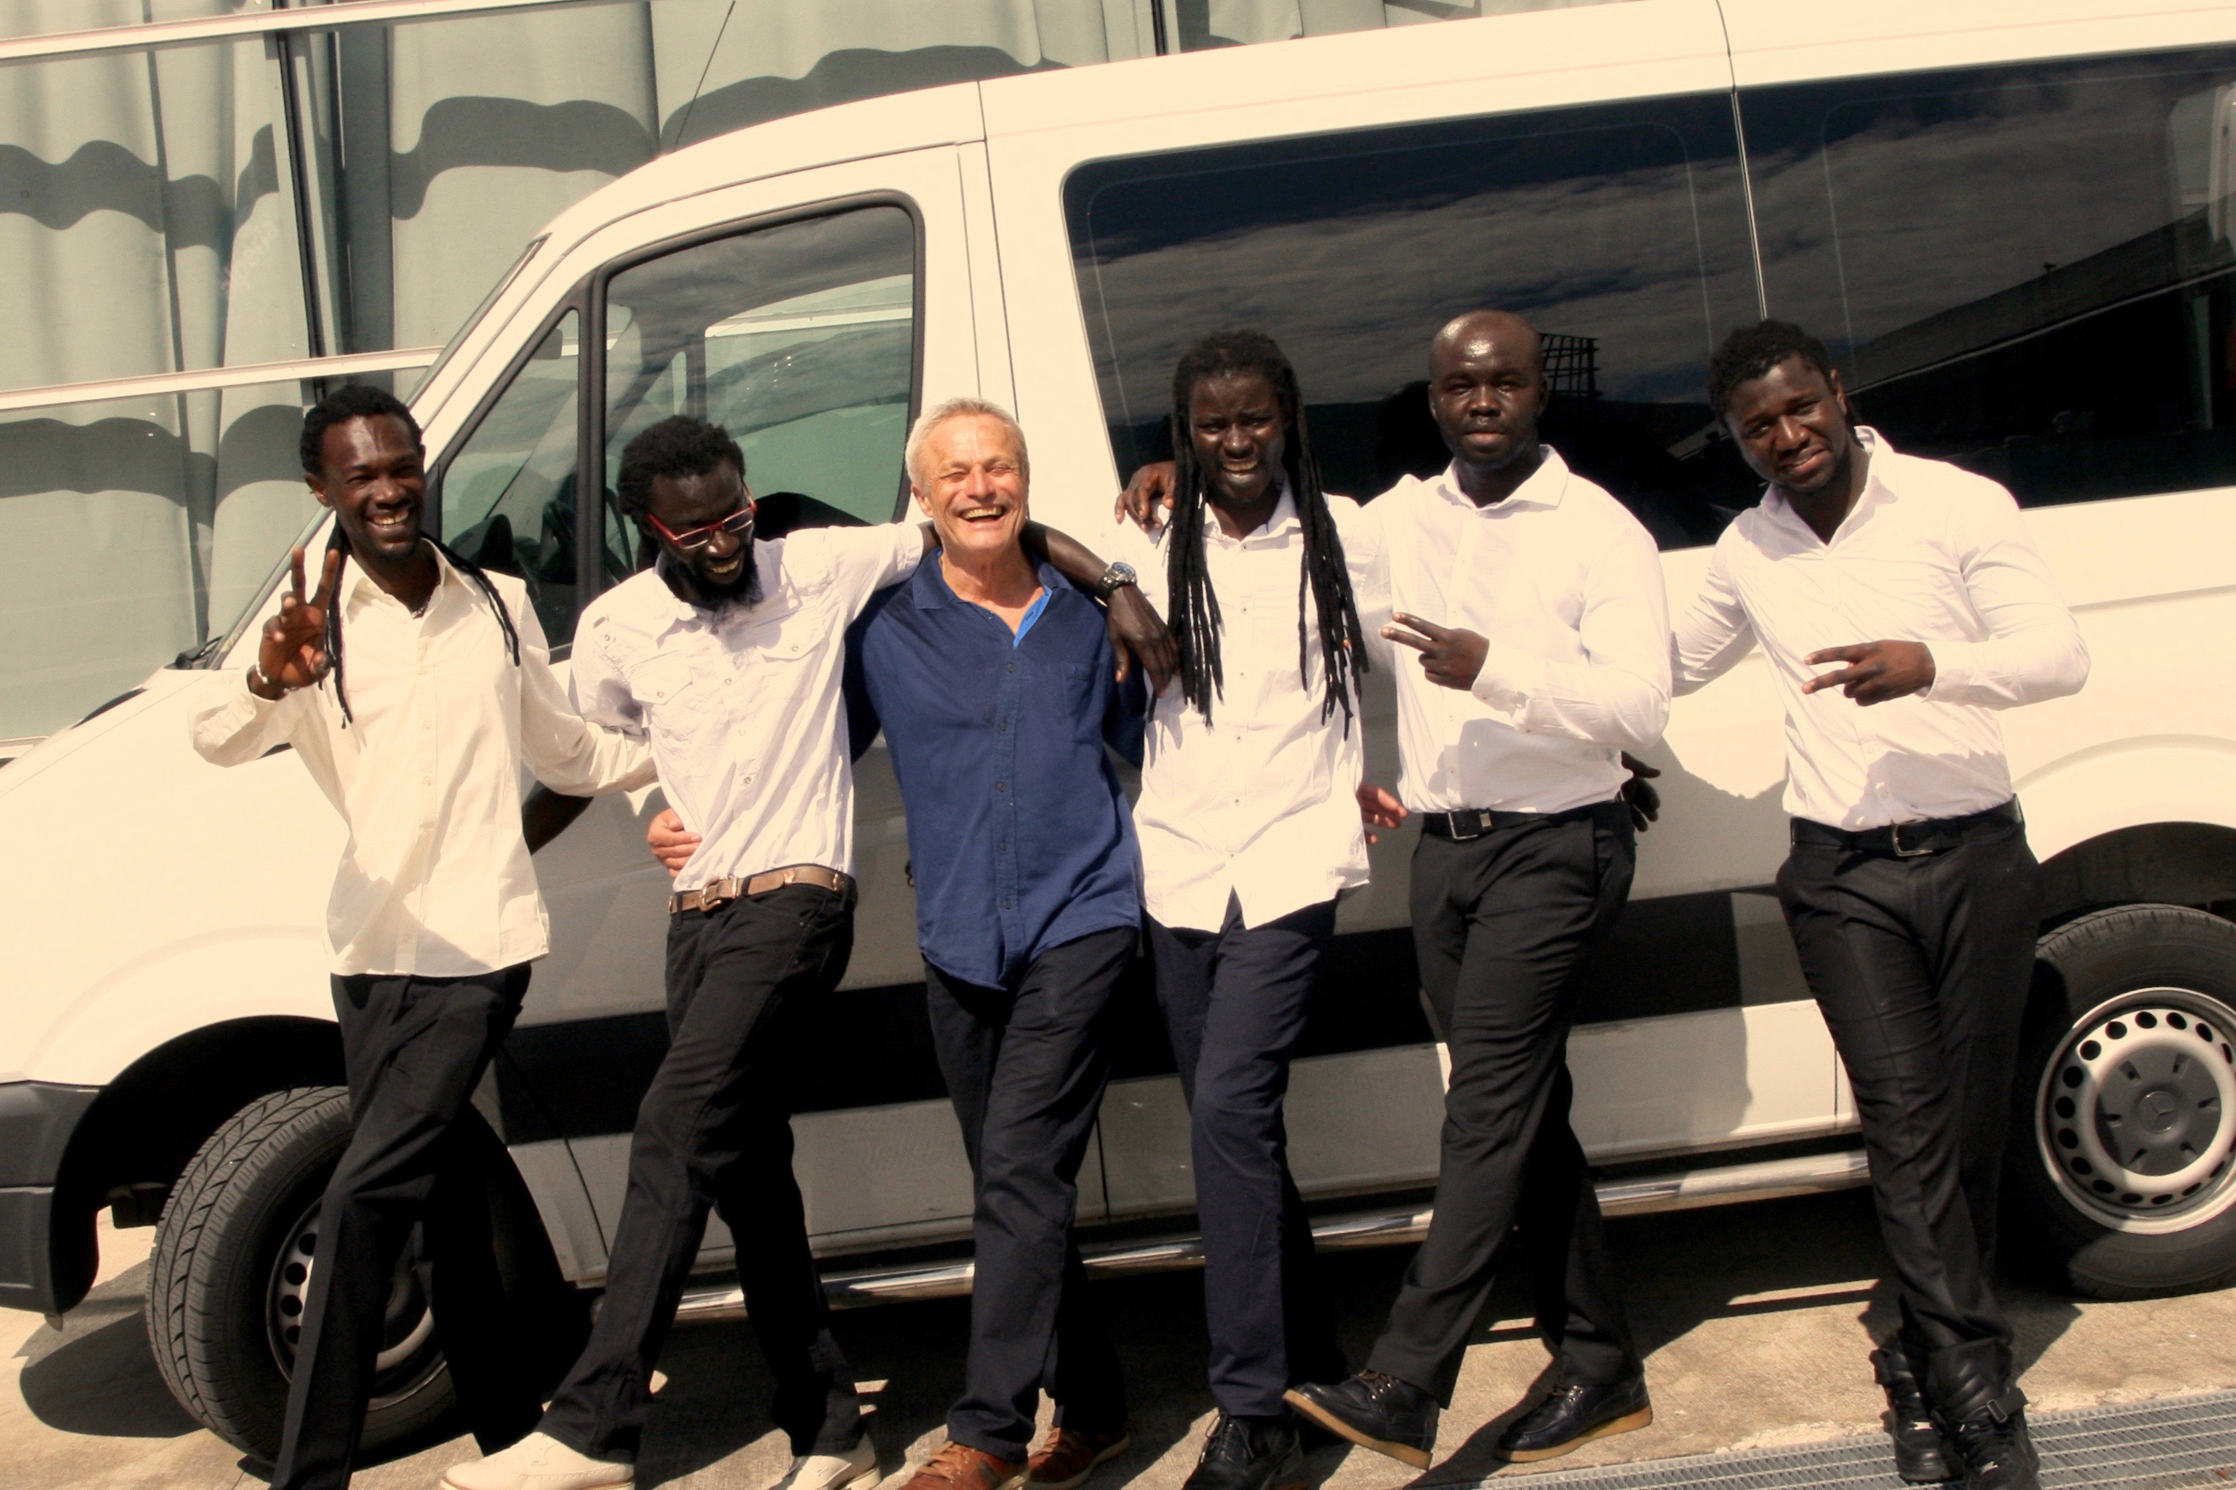
Referenzen
Europäisches Patentamt, M.
Eurosysteam GmbH, Heidelberg
Evonik GmbH, Hanau
FiBuNet GmbH, Berlin
FraPort AG, Frankfurt
Fraport Security Services
Fraunhofer Gesellschaft
Generali Versicherung, München
GLC Glücksburg Consulting AG
Hogg Robinson Germany
Happy & Ness Eventagentur, Wien
HSG Zander Südwest, Mannheim
Hypo Vereinsbank, Würzburg
IBM Deutschland, München
IHK, Wiesbaden
IKEA, Ludwigsburg
inge watertechnologies GmbH
Itergo GmbH, Düsseldorf
intershop communictions, Jena
Kathrein KG, Rosenheim
Ketchup Music GmbH, München
Kone AG, Schweiz
Kraftanlagen GmbH, München
Leica GmbH, Wetzlar
Leipziger Volksbank eG, Leipzig
Linde Gase AG, München
LogiVest GmbH
Louis Vuitton Deutschland GmbH
Magna Seating GmbH, Stuttgart
MaibornWolff GmbH, München
Medtronic GmbH, Meerbusch
Meininger Hotels, Berlin
Methode Electronics Int. GmbH
mgm technology partners, Mün.
Migros Supermarkt, Schweiz
MTH Retail Group, Leipzig
Munich RE AG, München
OPED GmbH, Valley
Osram GmbH, München
Panalpina Air & Ocean AG, Basel
Peter Hahn GmbH, Winterbach
Philips AG, Zürich
Pippa & Jean, Frankfurt
Plan It GmbH, München
pro aurum KG, München
REALIZE marketing, München
Robert Betz GmbH, München
Roche GmbH, Mannheim
Royal Canin, Köln
Saturn GmbH München
Serge Ferrari AG, Eglisau CH
SGP Treuhand, Mainburg
Show Connection GmbH, Zürich
Siemens AG, München
Sika Deutschland, Stuttgart
Stada Arzneimittel AG, Bad Vilbel
Stadtwerke Augsburg
Sulzer AG, Schweiz
Swyx Solutions AG, Dortmund
system worx, München
Targo Bank AG, Düsseldorf
T-Systems Interantional, Berlin
TQ Systems GmbH, Seefeld
UniCredit AG, München
universal worldevents, München
Universität Potsdam, Potsdam
voestalpine Group, Linz AT
Volkswagen AG, Braunschweig
Wacker Chemie AG, München
xpert marketing, München
Xerox GmbH, Neuss
Yachtclub Hotel, Chiemsee
YXLON Intern. GmbH, Hamburg
Zurich Insurance Group, Zürich
Airbus Group, München
Altana AG, Wesel
Alperia AG, Bozen
Amazon GmbH, München
Amgen GmbH, München
Amway GmbH, Puchheim
Anifit GmbH, Taufkirchen
Arburg GmbH, Lossburg
ARRI GmbH, München
Astellas Pharma GmbH
Atlas Copco GmbH, Essen
Auren Treuhand GmbH, Stuttart
BARTEC Top Holding
Beach 38° GmbH, München
BHB Handelsverband
Bildungswerk WSA, Magdeburg
BMW Group, München
Bosch GmbH, Reutlingen
BWGV Akademie, Stuttgart
Cap Gemini Deutschland
CAVUS Communications, Köln
CHT R. Beitlich GmbH
Cinestar Group, Lübeck
Clariant Products, Ludwigsburg
Conject AG, München
Continental Group, Hannover
cp eventagentur, Sassenberg
CSDiagnostics, Neuss
Daimler AG, Stuttgart
Dansac GmbH, Berlin
Definiens AG, München
Dental Bauer GmbH, Tübingen
DEUTAG AG, Hannover
Deutsche Bahn AG, Frankfurt
Deutsches Rotes Kreuz, Berlin
Deutsche Telekom AG, Berlin
Deutschland im Plus, Nürnberg
Dialog Semiconductor
Dräger Safety AG, Krefeld
Emerson Climate Technologies
E.ON AG, Gelsenkirchen
E.ON Best Service, Braunschweig
E.ON Ruhrgas, Essen
EADS Deutschland, München
EOL Group, Gießen
EOS-3D Printing, München

Slide 7
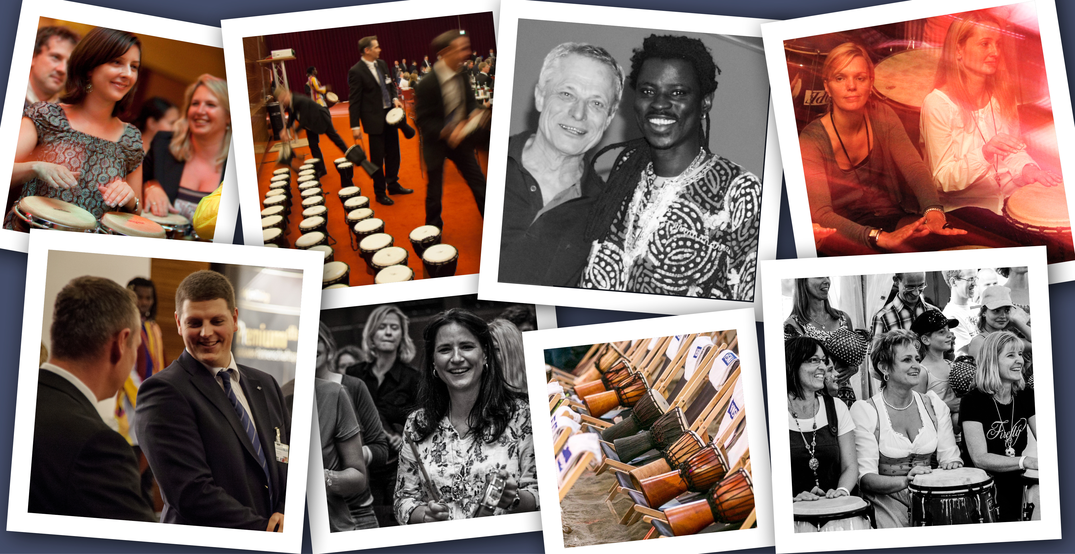
Wir freuen uns auf Sie!

